Slide 1
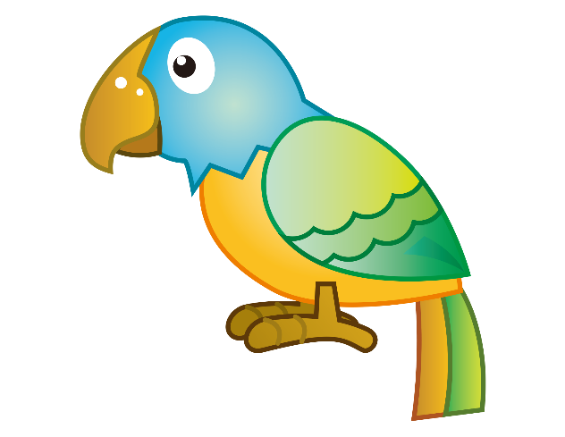
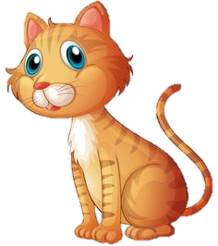
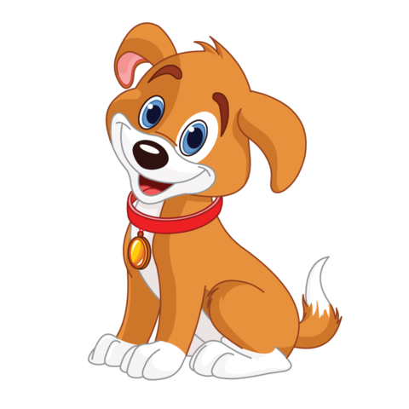
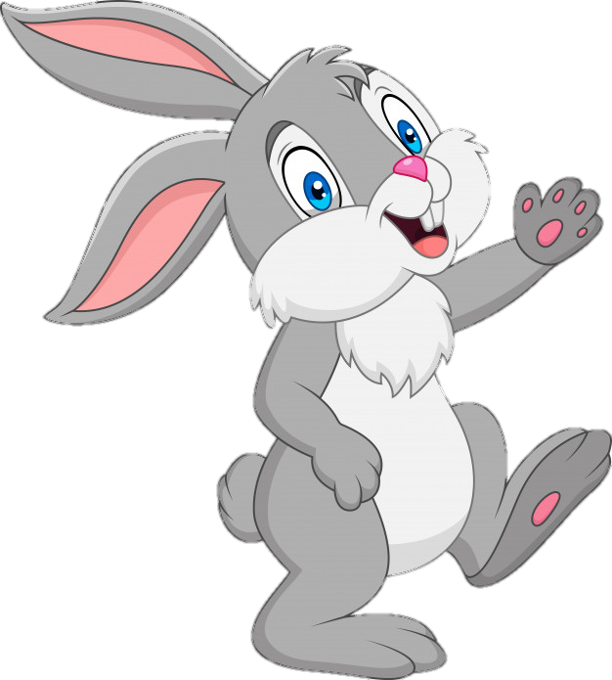
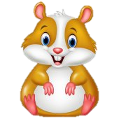
NAŠI DOMÁCI MILÁČIKOVIA
PRIPRAVILA: Xénia Šimková

Slide 2
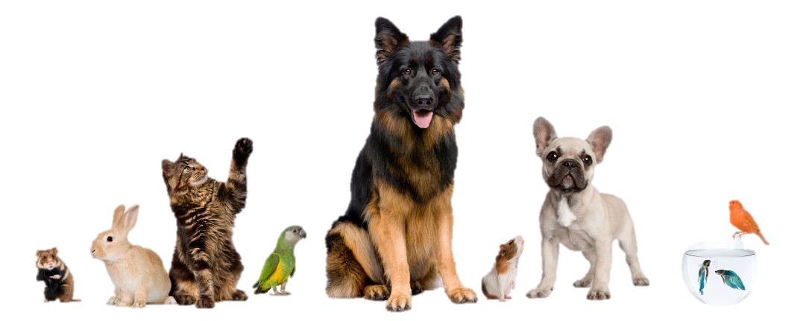
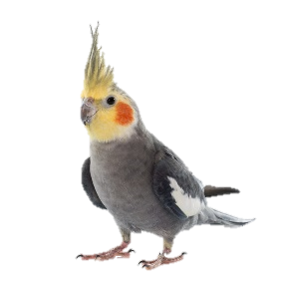
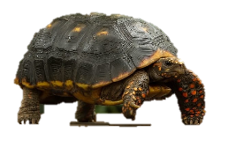
NAJOBĽÚBENEJŠÍ DOMÁCI
MILÁČKOVIA
pes
mačka
králik
škrečok
morča
andulka
korely
kanáriky
rybičky
korytnačky

Slide 3
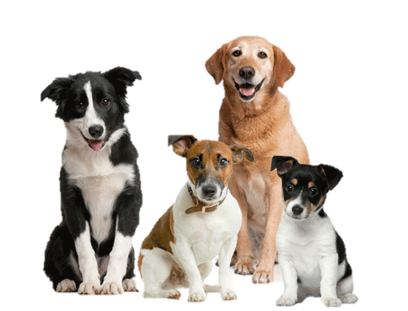
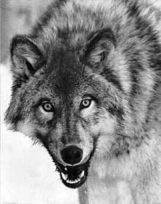
PES - najlepší priateľ človeka
Naši štvornohí priatelia sú inteligentné a statočné zvieratá s milujúcou povahou.
Pes prináša do života radosť, dobrodružstvo, je verný.
_____________________________________________________________________
patrí s mačkami domácimi nielen k najstarším, ale aj k najvšestrannejším domácim zvieratám
pochádza pravdepodobne z vlka dravého

Slide 4
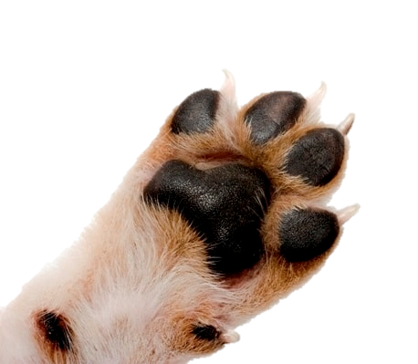
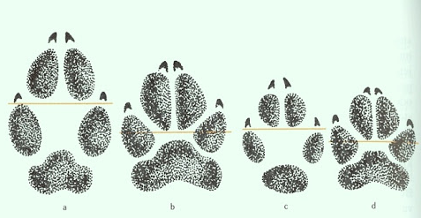
CHARAKTERISTIKA
patrí medzi šelmy – je mäsožravec
má výborný čuch a sluch (pes počuje tóny tak vysoké, že človek ich nedokáže zachytiť)
vidí čiernobielo
na labách má nevtiahnuteľné pazúry
dobre behá, skáče, pláva, korisť loví prenasledovaním
mláďatá – šteniatka sa živia materským mliekom
vlk
líška
pes väčší
Pes menší

Slide 5
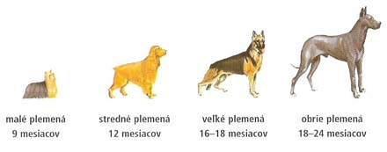
VEK PSA
sa zohľadňuje aj podľa toho, o aké plemeno ide
malé plemená dospievajú skôr, ale pomalšie starnú
Prepočtová tabuľka psích rokov na roky ľudské
Pes | Človek | Pes | Človek
1 rok | 14 rokov | 8 rokov | 51 rokov
2 roky | 21 rokov | 9 rokov | 55 rokov
3 roky | 27 rokov | 10 rokov | 59 rokov
4 roky | 32 rokov | 11 rokov | 65 rokov
5 rokov | 37 rokov | 12 rokov | 69 rokov
6 rokov | 42 rokov | 13 rokov | 75 rokov
7 rokov | 47 rokov | 14 rokov | 83 rokov
Dĺžka dospievania u jednotlivých veľkostných kategórií psov

Slide 6
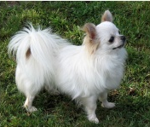
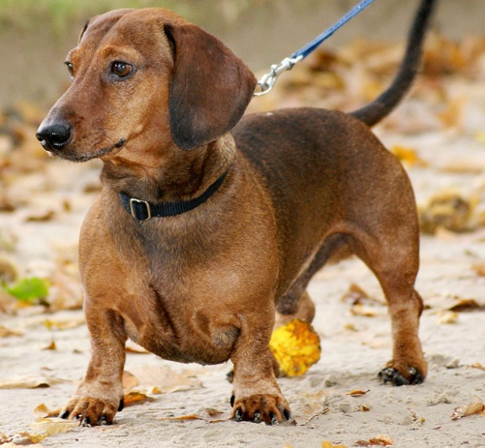
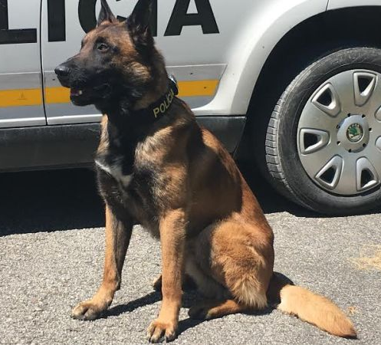
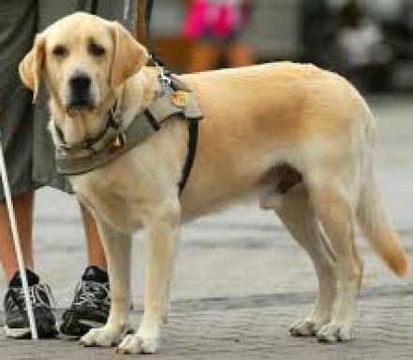
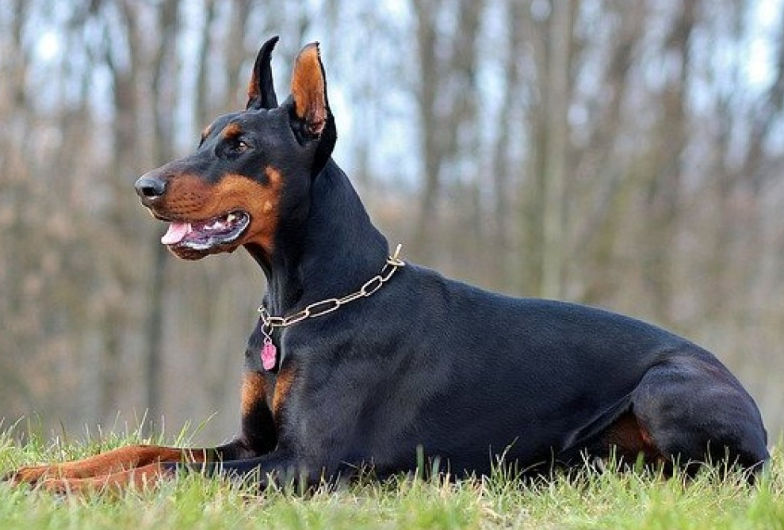
PLEMENÁ PSOV
odhaduje sa, že človek vyšľachtil takmer 400 plemien psov na rôzne účely
Čivava
plemená sa líšia tvarom, veľkosťou
Jazvečík
poznáme psy : spoločenské, služobné, poľovnícke, vodiace, strážne
Doberman
Nemecký ovčiak
Labrador

Slide 7
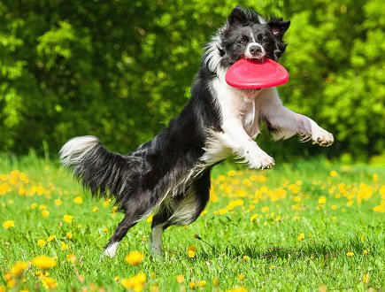
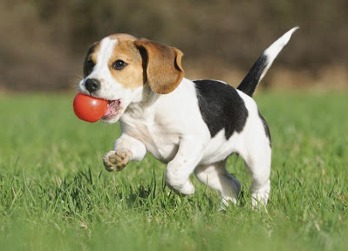
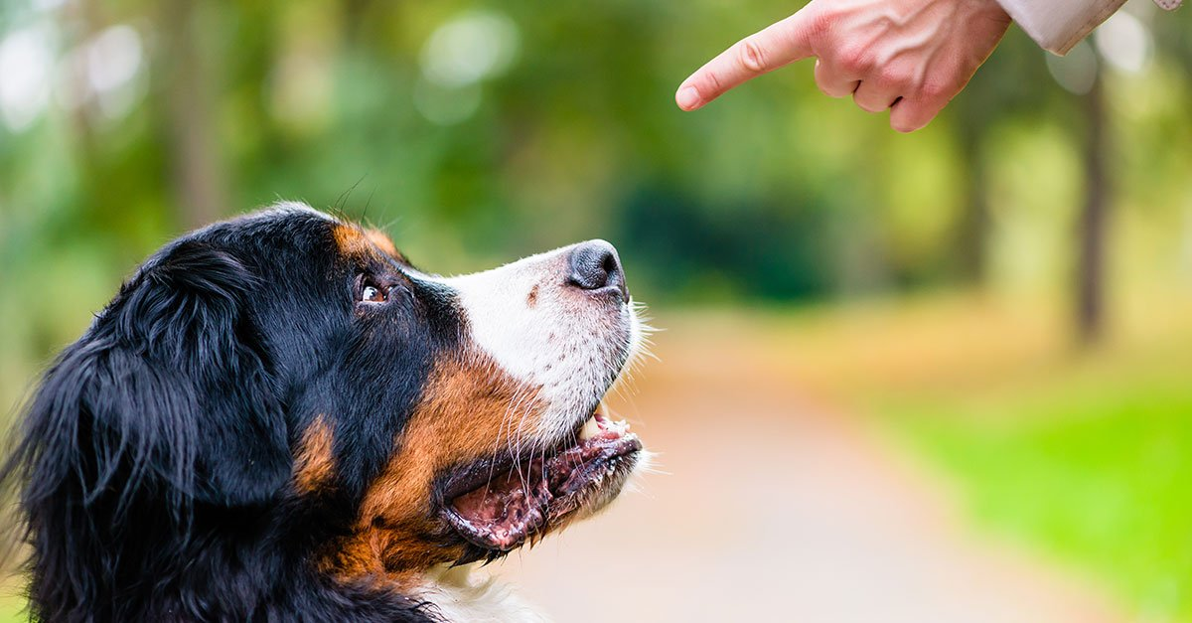
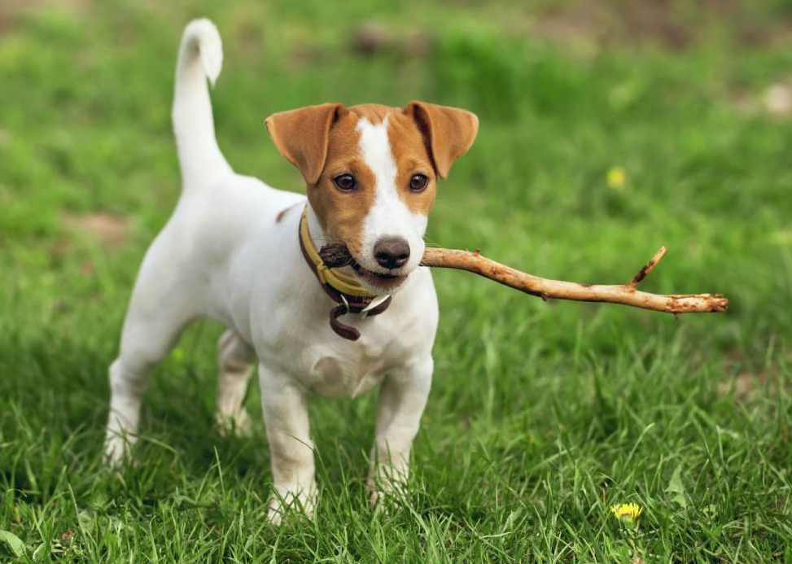
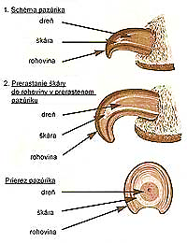
STAROSTLIVOSŤ O PSA
potrebuje dostatok pohybu
vyváženú stravu, vodu
vľúdne zaobchádzanie
dobrý výcvik
veterinárnu starostlivosť
pravidelná starostlivosť(hygiena) – o srsť, oči, uši, chrup
a pazúriky
pes považuje svoju rodinu za svoju svorku, je nutné, aby členovia rodiny boli nadradený nad psa (inak by neposlúchal)
pred chovom psa sa treba oboznámiť s jeho potrebami

Slide 8
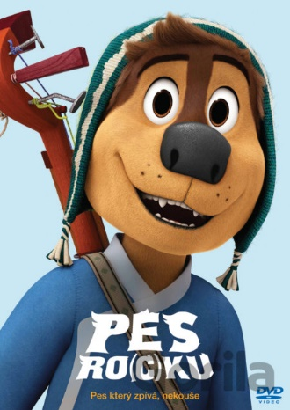
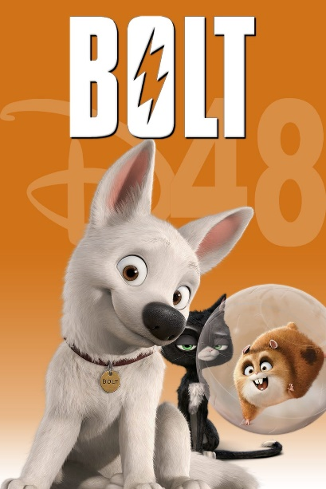
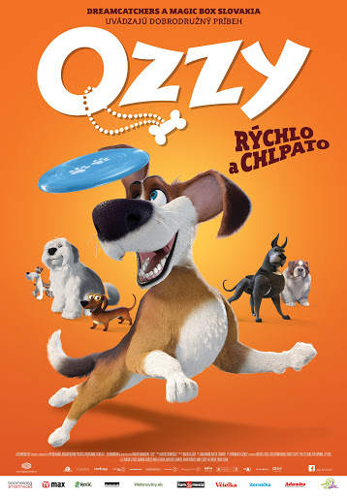
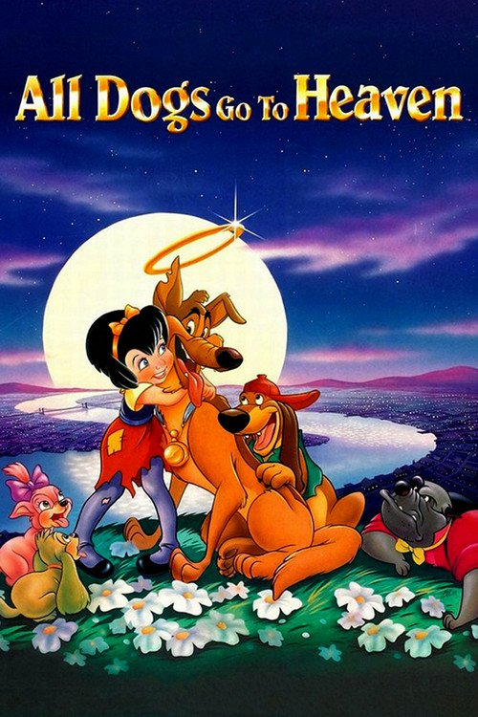
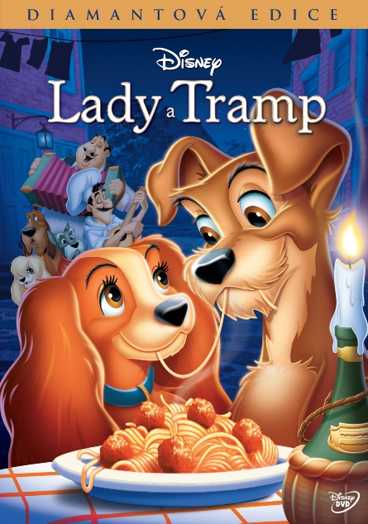
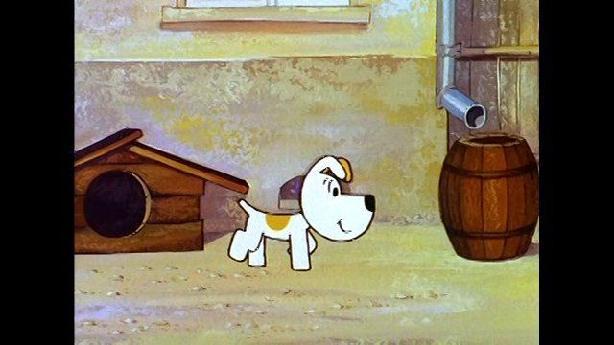
PES - HLAVNÝ HRDINA V ANIMOVANÝCH ROZPRÁVKACH

Slide 9
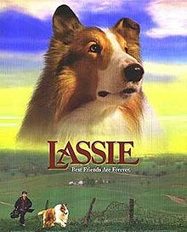
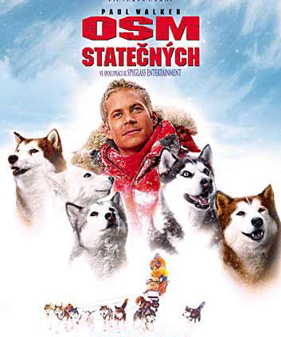
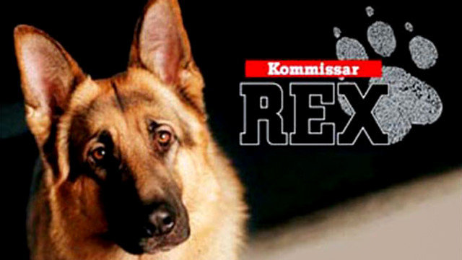
FILMOVÍ HRDINOVIA

Slide 10
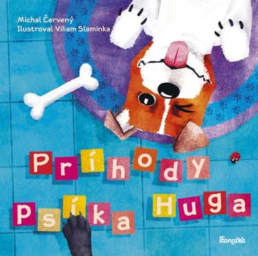
LITERÁRNE PRÍBEHY
Nie všetky psie príbehy sa dostali do kníh, ale aj tak je zbierka bohatá:
rozprávky, pátračky, očarujúce príbehy pre každého.

Slide 11
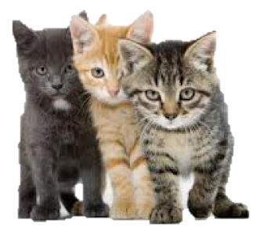
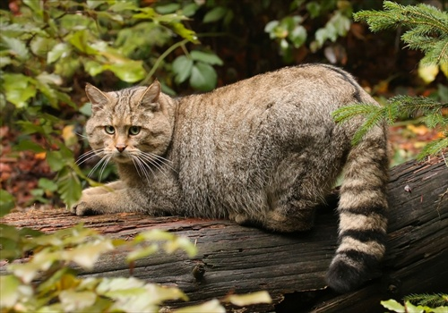
MAČKA
Mačky boli milované a uctievané ako bohyne, ale aj prenasledované a zatracované ako zlé tvory či predpovede nešťastia.
Mačka domáca je už niekoľko storočí domestikovaný poddruh mačky divej
patrí medzi malé mačkovité šelmy
je predátor, jej telo je prispôsobené k lovu.
Ešte prednedávnom bola mačka neodmysliteľnou súčasťou každého vidieckeho domu.

Slide 12
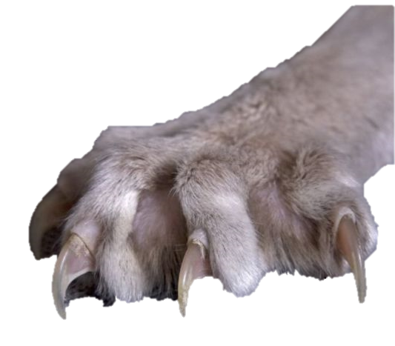
CHARAKTERISTIKA
Mačky sú pokojné zvieratá, ktoré prespia väčšinu dňa.
Pohybujú sa potichu a človek veľakrát o nich ani nevie.
po svojich predkoch zdedila vynikajúci zrak a sluch
vidí farebne
má ostré zuby a pazúry, lapenú korisť dokáže rýchlo zabiť, pazúry zaťahuje do pružných puzdier, aby sa neotupovali
pri ústach má dlhé hmatové fúzy
k lovu dokonale prispôsobené telo, plné sily
dokáže vyvinúť veľkú rýchlosť a vysoko skákať
nevie prejaviť podriadenosť človeku, je individualista, je ťažké stanoviť jej hranice
sama sa rozhoduje, v koho spoločnosti bude tráviť čas

Slide 13
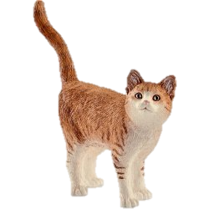
VEK MAČKY
Mačky žijúce vonku sa priemerne dožívajú 7 až 8 rokov.
U mačiek chovaných doma je priemerná dĺžka života 15 až 20 rokov.
Prepočtová tabuľka mačacích rokov na roky ľudské
Mačka | Človek | Mačka | Človek | Mačka | Človek | Mačka | Človek
1 mesiac | 6 mesiacov | 8 mesiacov | 16 rokov | 7 rokov | 45 rokov | 14 rokov | 72 rokov
2 mesiace | 10 mesiacov | 1 rok | 18 rokov | 8 rokov | 50 rokov | 15 rokov | 74 rokov
3 mesiace | 2 roky | 2 roky | 25 rokov | 9 rokov | 55 rokov | 16 rokov | 76 rokov
4 mesiace | 5 rokov | 3 roky | 30 rokov | 10 rokov | 60 rokov | 17 rokov | 78 rokov
5 mesiacov | 8 rokov | 4 roky | 35 rokov | 11 rokov | 62 rokov | 18 rokov | 80 rokov
6 mesiacov | 14 rokov | 5 rokov | 40 rokov | 12 rokov | 65 rokov | 19 rokov | 82 rokov
7 mesiacov | 15 rokov | 6 rokov | 43 rokov | 13 rokov | 68 rokov | 20 rokov | 84 rokov

Slide 14
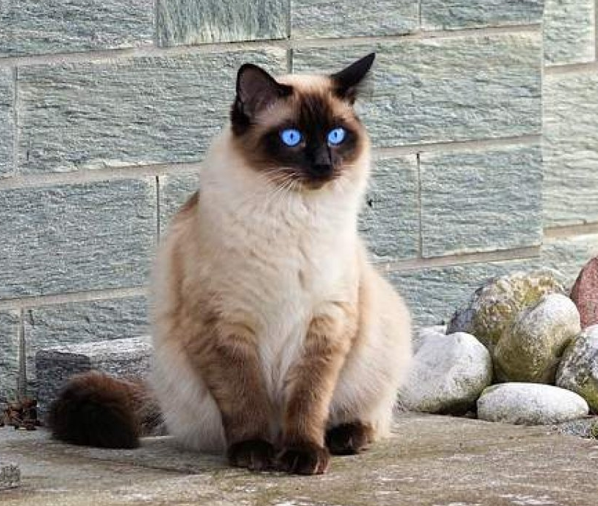
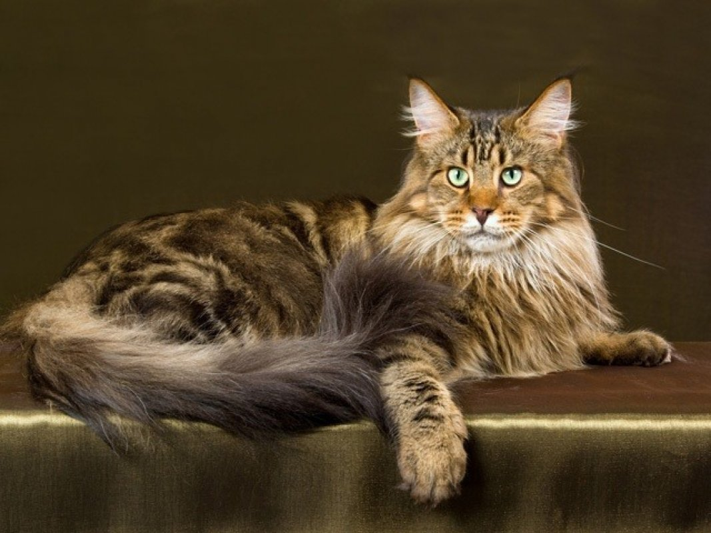
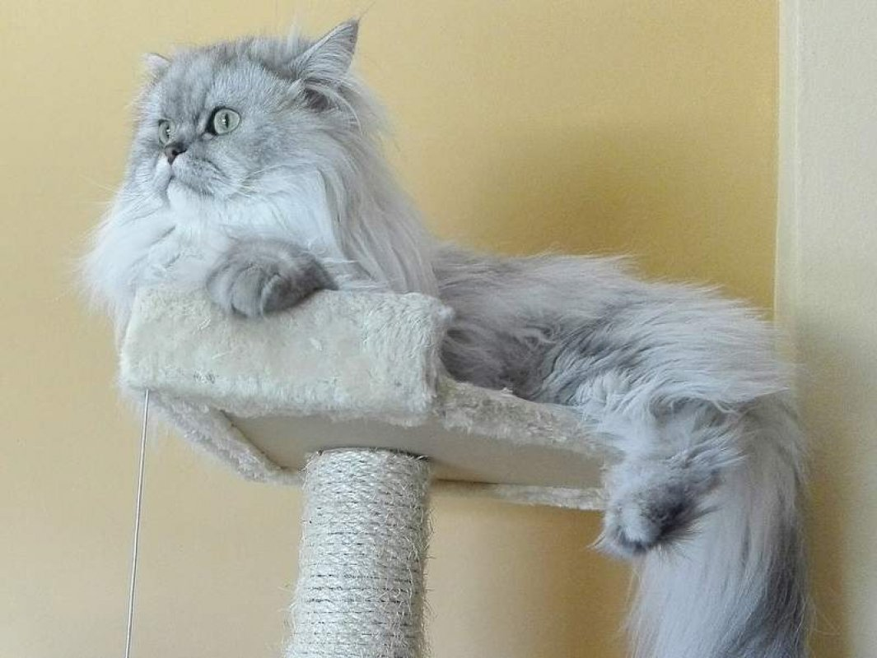
PLEMENÁ MAČIEK
existuje nespočetné množstvo rôznych mačacích plemien, poznáme približne 50
rozoznávame: krátkosrsté, polodlohosrsté a dlhosrsté
Mainská mývalia mačka
Siamská mačka
Perzská mačka

Slide 15
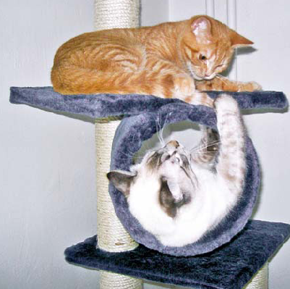
STAROSTLIVOSŤ O MAČKU
dospelú mačku stačí kŕmiť 1-2krát denne
čerstvú vodu na pitie musia mať stále k dispozícii
vymieňanie podstielky
veterinárna starostlivosť
čas, ktorý jej treba venovať, pretože mačka je tvor spoločenský
za dobrú starostlivosť vám dá svoju spoločnosť, lásku a oddanosť

Slide 16
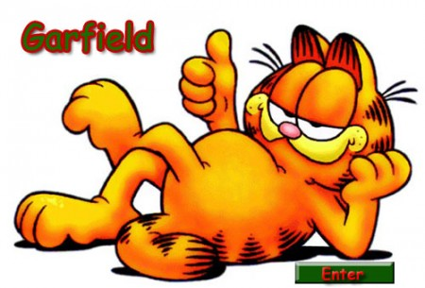
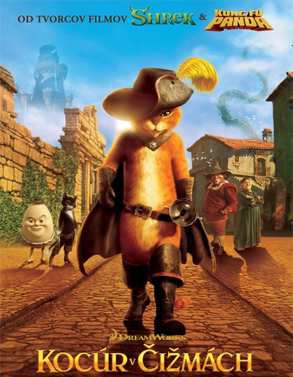
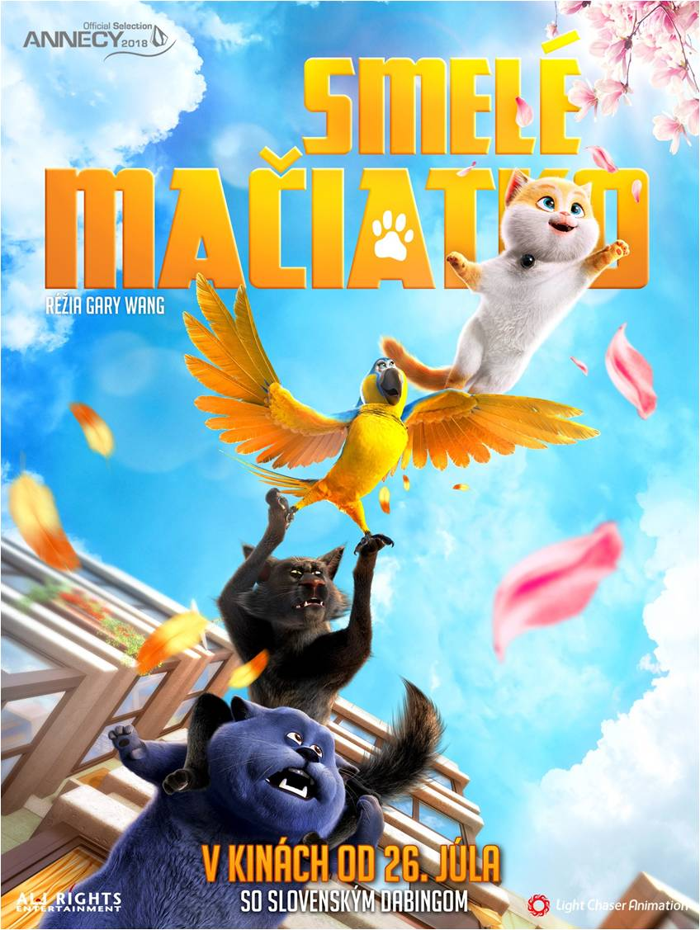
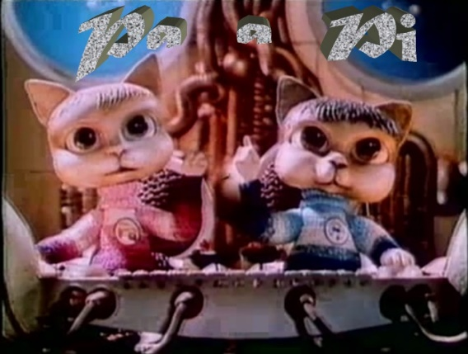
MAČKA V ANIMOVANÝCH ROZPRÁVKACH

Slide 17
LITERÁRNE PRÍBEHY

Slide 18
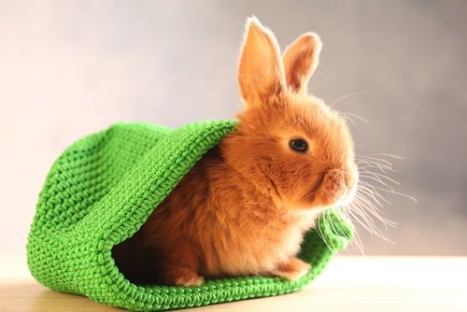
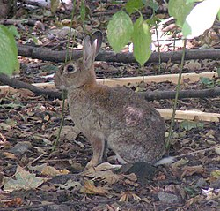
KRÁLIK
Králiky sú poslušné, ale aj temperamentné zvieratá.
Sú obdivuhodné a majú osobnosť!
hoci pôvodne boli doma chované na kožušinu a mäso, od 18-teho storočia ich chováme aj ako domácich miláčikov
králik domáci je domestikovaná forma európskeho králika divého
je bylinožravec
v prírode sa dožíva veku 1 – 2 rokov, v zajatí však 8 – 10 rokov

Slide 19
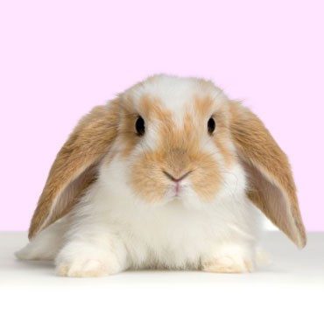
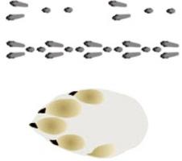
CHARAKTERISTIKA
Králiky sa radia medzi zvieratá s nočnou aktivitou, prevažnú väčšinu dňa odpočívajú.
vďaka dlhým lievikovitým ušiam veľmi dobre počujú a môžu
zaznamenať aj tie najtichšie zvuky
má citlivé oči a čuch, rozlišuje iba zelenú a červenú farbu
potrebuje voľnosť, pobehať si bez toho aby bol často naťahovaný na ruky
ľahko sa naučia reagovať na svoje meno ako aj na krátke, resp. jednoduché povely
pri stískaní a dvíhaní väčšina zajacov sa cíti neisto a v ohrození - reagujú inštinktívne a
to hryzením alebo škriabaním, len aby sa ochránili

Slide 20
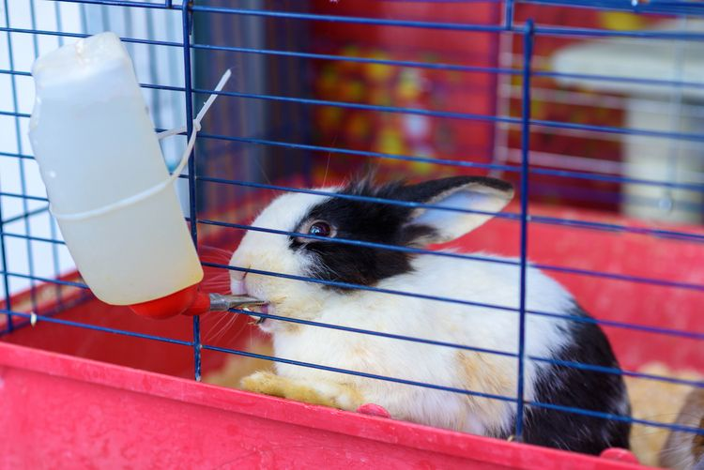
STAROSTLIVOSŤ O KRÁLIKA
králiky sú veľmi čistotné zvieratá
milujú čistenie svojej srsti a pokojne by to dokázali robiť po celý deň
vyžaduje celodenný prístup k čerstvej vode
neobmedzený prístup ku kvalitnému senu a strave
krmivo treba podávať vždy v rovnaký čas, najlepšie 2-krát denne
je potrebné pristrihávať pazúriky
králik sa cíti najlepšie vo svojom ohraničenom príbytku - v klietke, ktorá je náhradou
za jeho noru, dôležité je, aby bola dostatočne priestranná a čistá

Slide 21
PLEMENÁ KRÁLIKOV
je uznaných asi 100 plemien
rozmanitosť plemien, farieb, tvarových a veľkostných variácií
rozdeľujú sa podľa veľkosti na štyri skupiny: veľké, stredné, malé a najmenšie tzv.
zdrobnené (miniatúrne)
podľa typu srsti: dlhosrsté, plemená krátkosrsté a plemená s normálnou srsťou
BARAN
jedným z najznámejších zástupcov
miniatúrnych králikov, chovaných
pre radosť:
HERMELÍN
TEDDY

Slide 22
LITERÁRNY A ANIMOVANÝ HRDINOVIA

Slide 23
ŠKREČOK - hlodavec
škrečky sú veľmi čiperné, zvedavé a stále plné chuti niečo podnikať
a objavovať potrebujú preto mnoho rozmanitých preliezačiek
čuch je pre neho najdôležitejším zmyslom
základom potravy je špeciálna zmes pre škrečky a občas chutný, ale tučný múčny červ,
doprajte im minerálny kameň, na ktorom si zabrúsia zúbky i získajú potrebné minerály
priemerne sa škrečok dožíva veku 1,5 až 3,5 roka, závisí to najmä od druhu škrečka
Najobľúbenejšie druhy: Škrečok zlatý - je zarytý samotár,
Škrečok Džungársky - má miernu, spoločenskú povahu a veľa energie stále niečo podnikať, preskúmavať, hrať sa.

Slide 24
MORČA - hlodavec ľudovo - morské prasiatko
je zaujímavé, inteligentné a ak sa s ním správne zaobchádza, tak aj priateľské domáce zvieratko
je stredného vzrastu, bylinožravec
môže mať dlhú aj krátku srsť ktorú netreba strihať
majú malé a ostré pazúriky, ktoré treba pristrihávať
pre chov morčiat je optimálna klietka s výbehom
základom potravy je kvalitné seno bez prachových častíc,
doplnené o obilniny, kukuricu, sóju, zeleninu a ovocie
priemerná dĺžka života je 3 až 5 rokov, ale môžu sa dožiť aj 8 rokov
najbežnejšie chovaným druh: Americké (hladké) morča
– vďaka jeho miernej a poddajnej povahe

Slide 25
ANDULKY, KORELY, KANÁRIKY
papagájec vlnkovaný (andulka)
tento papagáj spolu s korelou chocholatou patrí medzi najrozšírenejší
druh, ktorý je chovaný v domácnostiach ako rodinný miláčik
Korela chochlatá
kanárik domáci – vyšľachtený,
poznáme ho v rôznych farbách, postavách
a hlasových prejavoch

Slide 26
AKVÁRIOVÉ RYBIČKY & KORYTNAČKY
Snom mnohých ľudí je mať doma akvárium s pestrofarebnými rybičkami a inými vodnými živočíchmi, sledovať ich ako si plávajú svojim vodným kráľovstvom.
Aby boli rybičky spokojné a šťastné, je dôležité im pripraviť prostredie, ktoré je pre ne najprirodzenejšie. Dôkazom o ich blahobyte je, keď sa začnú rozmnožovať.
Korytnačky sa dožívajú zvyčajne veľmi vysokého veku a môžu tak byť verným dlhoročným spoločníkom.

Slide 27
ZÁSADY PRI CHOVE DOMÁCICH MILÁČIKOV
dostatok potravy a vody
dostatok priestoru
primeraná pozornosť
nedotýkame sa zvierat, ktoré nepoznáme, môžu prenášať parazity a choroby
hrubé zaobchádzanie sa považuje za trestný čin týrania zvierat

Slide 28
NAŠI DOMÁCI MILÁČIKOVIA
stávajú sa rodinnými príslušníkmi, miláčikmi rodín a aj nenahraditeľnými
spoločníkmi, ale potrebujú našu každodennú starostlivosť, potrebujú aby
ste im venovali časť zo svojho každodenného času
Môj štvornohý miláčik - Max
Ako šteniatko
Teraz

Slide 29
PRE ŠIKOVNÉ HLAVIČKY ČAKAJÚ EŠTE OTÁZKY A HÁDANKY
Ktoré zvieratko zo spomínaných domácich miláčikov ťa môže prežiť?
KORYTNAČKA
Český spisovateľ J. Čapek napísal veselú knihu o priateľstve dvoch zvieratiek, ktoré patria k najstarším a k najobľúbenejším domácim miláčikom. Poznáš jej názov? (povinné čítanie)
Som veľmi čistotné zviera a radím sa medzi zvieratá s nočnou aktivitou, prevažnú väčšinu dňa odpočívam. Kto som?
KRÁLIK
Vieš, ktorý domáci miláčik nevie prejaviť podriadenosť človeku, je individualista, je ťažké stanoviť mu hranice?
MAČKA
Over si správnosť

Slide 30
HÁDANKY
Prečo jedno dlhé uško sedí ako pajác?
Prosí trochu ďatelinky, veď je predsa …
Tvrdý pancier je jej poznávacia značka.
No aj s ním vie dobre plávať.
Kto? Predsa ...
ZAJAC
V mokrom zámku žije panna,
peniažkami posypaná,
nikto nič tej panne,
nepredá však za ne.
KORYTNAČKA
Pradie, prská, mňaučí, na tom starom gauči.
Vstane iba vtedy, kedy sa mu to hodí,
a keď nie je doma, myši majú hody.
Kto som?
RYBA
KOCÚR
Kto pradie, a nikdy nič nenapradie?
MAČKA
Nosí krásne dlhé uši,
na zimu si trávu suší.
Behá v lese, brázdi polia,
nôžky ho však nezabolia.
Stráži dom a nemá pušku,
zbadá letieť každú mušku.
PES
ZAJAC

Slide 31
NA ZÁVER
Oči zvieraťa majú schopnosť hovoriť,
tým najkrajším jazykom na svete.
Martin Buber

Slide 32
ZDROJE:
https://sk.wikipedia.org/wiki/Pes_domáci
https://www.literama.sk/sk/knihy-kolekcia
https://sk.wikipedia.org/wiki/Mačka_domáca
https://www.google.sk
https://pes-portal.sk
https://www.petcenter.sk/zverinec-kralik-domaci-chovatelske-prirucky-sk
https://zena.sme.sk/c/5823832/ako-sa-starat-o-bytoveho-kralika.html
https://www.petparadise.sk/rubriky/chovatelske-informacie/skrecok-dzungarsky/
https://sk.wikipedia.org/wiki/Morča_domáce
https://www.chovatelahospodar.sk/tema/chov-a-starostlivost-o-morske-prasiatka

